Slide 1

Esempio di follow up strutturato tra Ospedale e Territorio
MASSIMO SIVIGLIA
G.O.M. Bianchi Melacrino Morelli Reggio Calabria

Slide 2
CASO CLINICO
Paziente di 58 anni giunto in PS per dolore toracico associato dispnea a carattere intermittente.
Arresto cardiaco intraospedaliero (durante consulenza cardiologica per il PS)
Tracciato dopo DC Shock

Slide 3
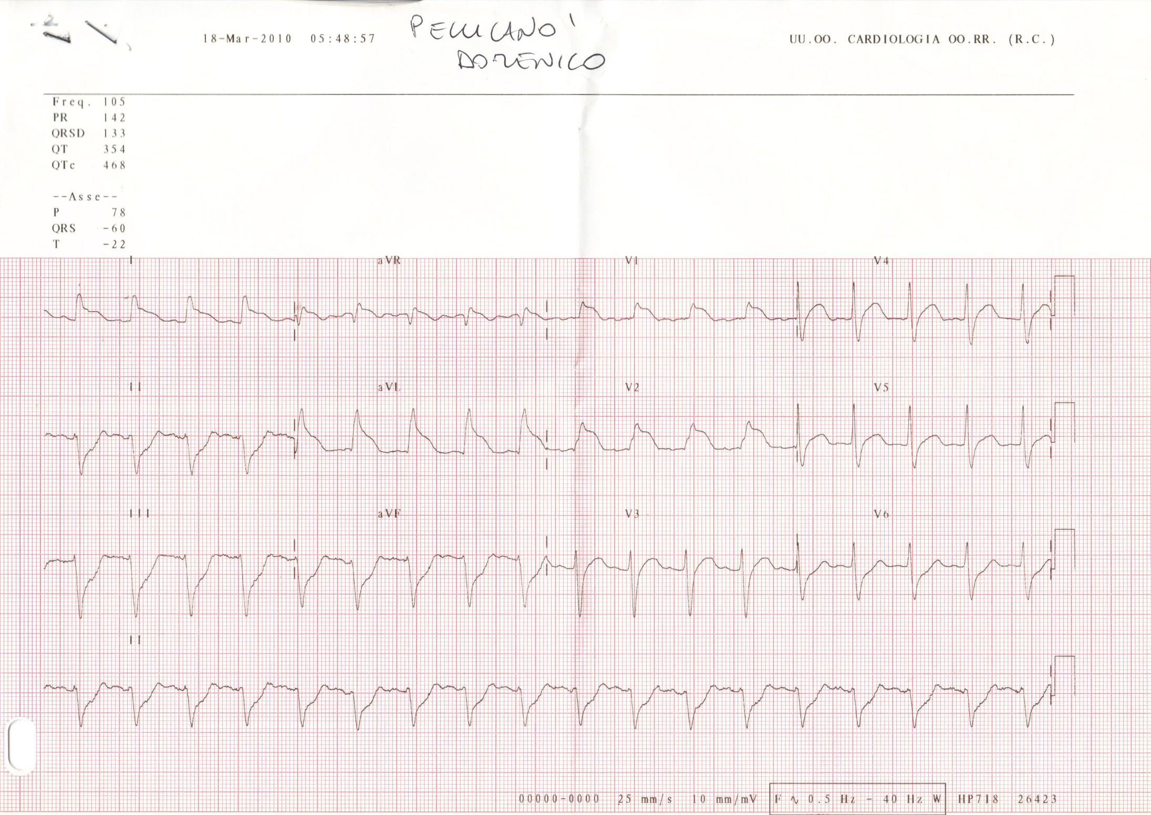

Slide 4
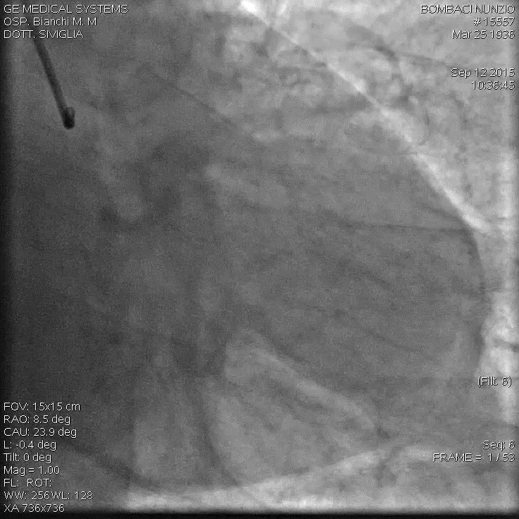
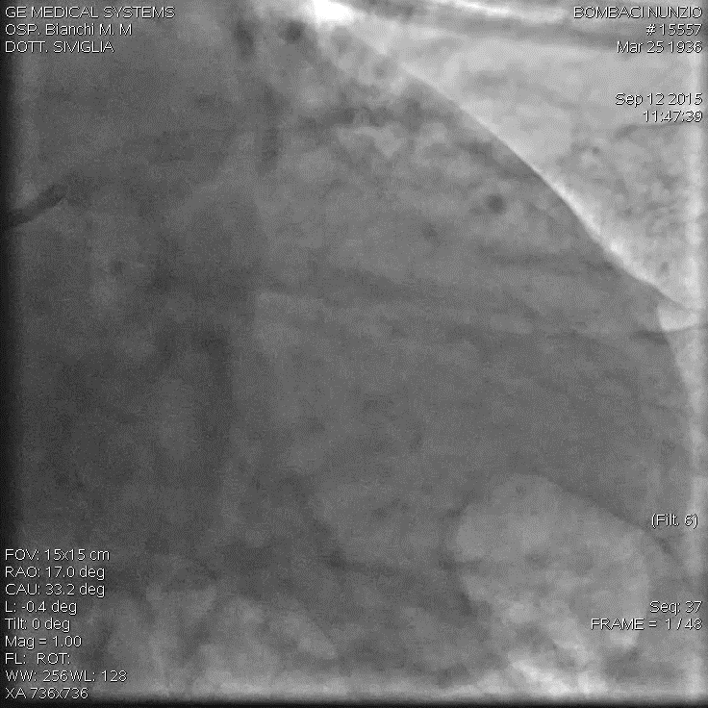

Slide 5
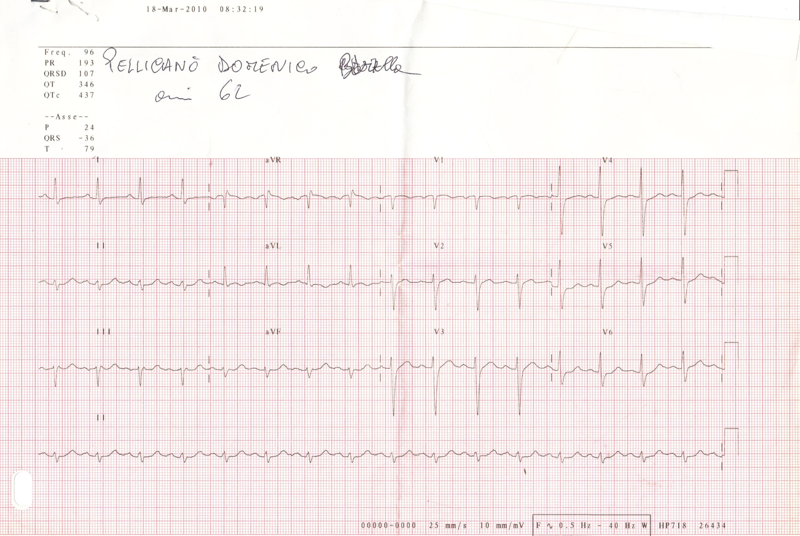
EF alla dimissione 60%

Slide 6
COSA SUCCEDERA’ A QUESTO PAZIENTE DOPO LA DIMISSIONE?

Slide 7
ALCUNI INTERROGATIVI
Quali controlli farà e con chi?
Con che cadenza?
Dovrà fare una prova da sforzo ?
Chi gestirà la titolazione dei farmaci?
C’è una coronaropatia residua da rivascolarizzare?
Avrà bisogno di terapia dello scompenso o di un ICD?
Sarà aderente alla terapia?

Slide 8
E’ IMPORTANTE L’ADERENZA ALLA TERAPIA?

Slide 9
La non-aderenza alla terapia esercita una duplice influenza sui costi sanitari:
Come conseguenza del costo di una prescrizione non efficace.
2) Come aumento della morbilità e della mortalità.

Slide 10
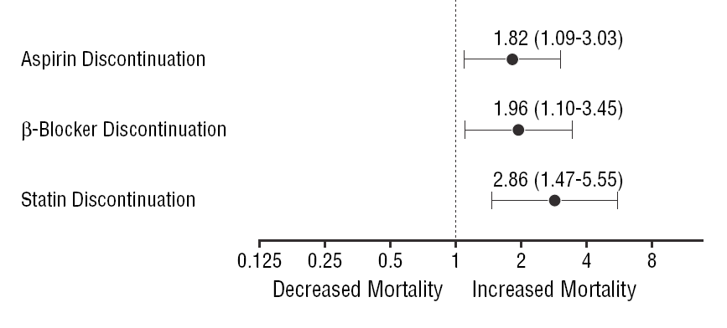
Impatto dell’interruzione delle “evidence-based medical therapies” sulla prognosi clinica dopo Infarto Miocardico Acuto (dati del Registro PREMIER): la sospensione della terapia con statine triplica il rischio di morte
Le Conseguenze della Non-Aderenza
HR
Ho PM, et al. Arch Intern Med. 2006;166:1842-1847
Ho PM, et al. Arch Intern Med. 2006;166:1842-1847
Notes:
Questi sono i dati derivanti da un registro osservazionale nord-americano su pazienti con recente IMA (PREMIER).
I pazienti sono stati seguiti mediante interviste telefoniche personali per 12 mesi dopo la dimissione dall’ospedale.
Lo studio, condotto su pazienti dimessi dopo IMA, mostra come il rischio di interruzione dei trattamenti farmacologici raccomandati dalle LG sia molto elevato nel primo mese dopo la dimissione dall’ospedale.
I pazienti che interrompono anche uno solo dei trattamenti raccomandati hanno una prognosi clinica molto più sfavorevole.
L’interruzione delle statine ha un effetto più rilevante rispetto all’interruzione di ASA o beta-bloccanti.
20

Slide 11
Le Dimensioni del Fenomeno
Non-Aderenza intenzionale (interruzione del trattamento) per la terapia con statine in prevenzione primaria e secondaria della cardiopatia ischemica
Fattori predittivi di interruzione
della terapia
Età ≥75 anni
Basso livello socio-economico
Depressione o demenza
Prescrizione di più di 10 farmaci
Mancanza di ospedalizzazioni nei precedenti 12 mesi
Jackevicius CA, et al. JAMA. 2002;288:462-467.
Benner JS, et al. JAMA. 2002;288:455-461.
Jackevicius CA, et al. JAMA. 2002;288:462-467.
Benner JS, et al. JAMA. 2002;288:455-461.
Notes:
L’interruzione della terapia con statine è un fenomeno frequente nella pratica clinica corrente. In generale, il tasso di interruzione della terapia ipolipemizzante è significativamente maggiore nei pazienti in regime di prevenzione primaria.
Questo studio fa riferimento ad un ampio data-base amministrativo canadese.
Il tasso di interruzione è stato dedotto dal mancato rinnovo delle prescrizioni individuali.
Alcuni fattori individuali predicono l’interruzione della terapia con statine e sono riportati nel box.
In particolare, soggetti anziani, poveri, depressi o dementi, che debbono assumere molti farmaci e che non hanno avuto eventi acuti coronarici di recente sono maggiormente inclini a sospendere la terapia con statine.
11

Slide 12
Continuità ed aderenza alle terapie
Pharmacological treatment after acute myocardial infarction from 2001 to 2006: a survey in Italian primary care J Cardiovasc Med 2009

Slide 13
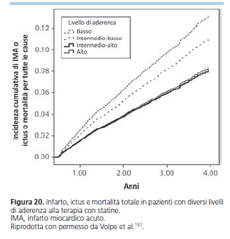

Slide 14
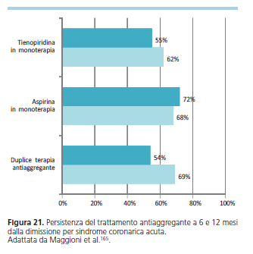

Slide 15
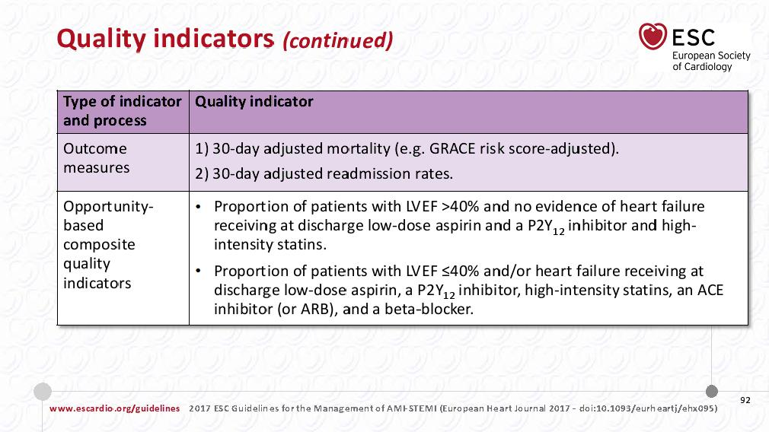

Slide 16
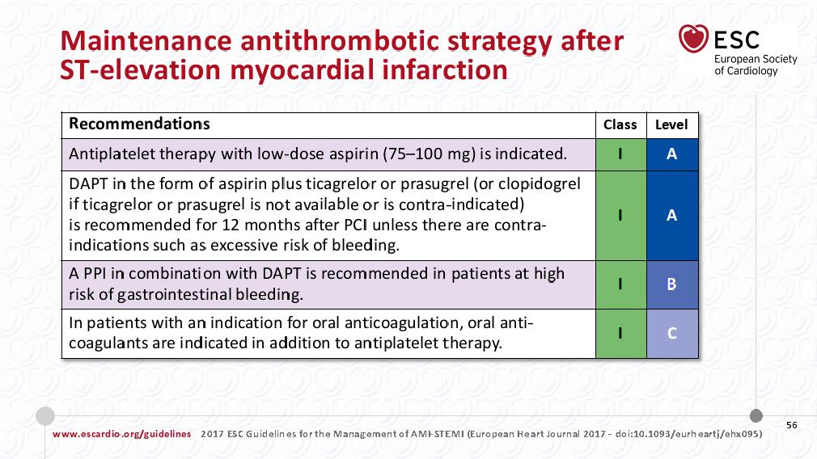

Slide 17
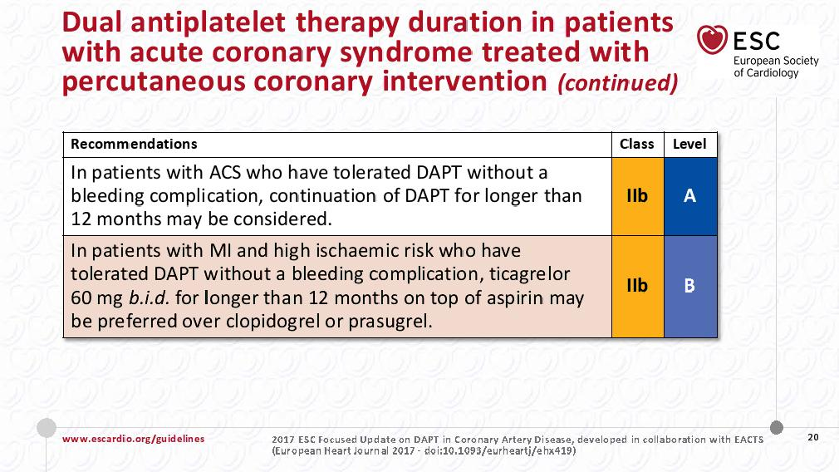

Slide 18
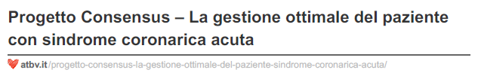

Cruciale è la dimissione ospedaliera, momento nel quale identificare il paziente infartuato ad alto rischio.
Andrebbero pertanto sottolineati nella lettera di dimissione i fattori di rischio coesistenti al fine di guidare il percorso di follow-up del paziente, ad esempio indicando nella suddetta lettera:
«Si raccomanda di valutare il prolungamento della DAPT dopo i primi 12 mesi di terapia nei pazienti con infarto e ulteriori fattori di rischio (età>65 anni, diabete, insufficienza renale cronica, malattia multivasale, precedenti infarti).»

Slide 19

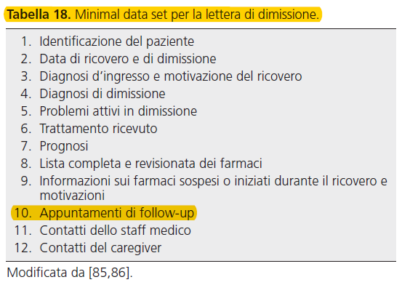
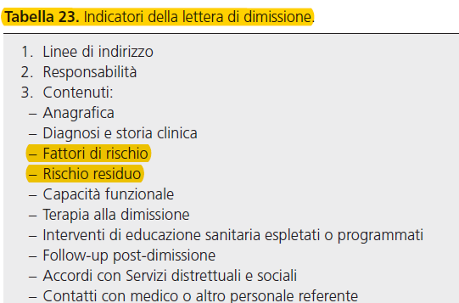
Lettera di Dimissione
Esempio di frase da inserire nella lettera di dimissione:
«Il paziente presenta criteri clinici (e.g. DM) e anatomici (e.g. MVD) che suggeriscono una rivalutazione al 12° mese per un’eventuale prosecuzione della DAPT»
G. Ital. Cardiol. 2016 Sep;17(9):0. doi: 10.1714/2448.25672.

Slide 20
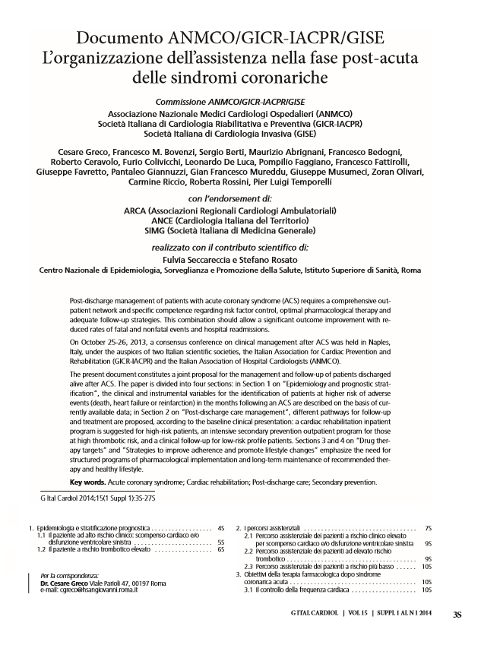
Organizzazione dell’assistenza nella fase post-acuta delle Sindromi coronariche
Valutazione rischio ischemico residuo
Completa descrizione quadro angiografico e dati procedurali
Target di prevenzione secondaria
Chiara indicazione del programma post dimissione
Consensus Document ANMCO/GICR-IACPR/GISE, G.Ital Cardiol 2014

Slide 21
    Rossini et al., 2014: A Multidisciplinary Consensus Document on Follow-Up strategies for Patients Treated With Percutaneous Coronary Intervention
un programma di follow-up differenziato in base al livello di rischio del paziente, che evidenzia la necessità di una valutazione anche al dodicesimo mese dall'evento ischemico.

Slide 22
DOCUMENTO DI POSIZIONE “POST-PCI”
IPOTESI DI “TAILORED” FOLLOW-UP
Patients at high risk:
undergoing PCI for ACS with reduced LVEF (<45%),
or PCI in patients with a recent finding of low LVEF,
or PCI in patients with symptoms/signs of heart failure.
Patients undergoing PCI and presenting 1 of the following
clinical or procedural characteristics:
ACS, diabetes mellitus, multivessel or left main or proximal left anterior descending artery disease, incomplete or suboptimal
revascularization.
Patients without relevant comorbidities and submitted
to complete, successful PCI.
Percorso “A” Percorso “B” Percorso “C”
R.Rossini et al, Catheter Cardiovasc Interv. 2014

Slide 23
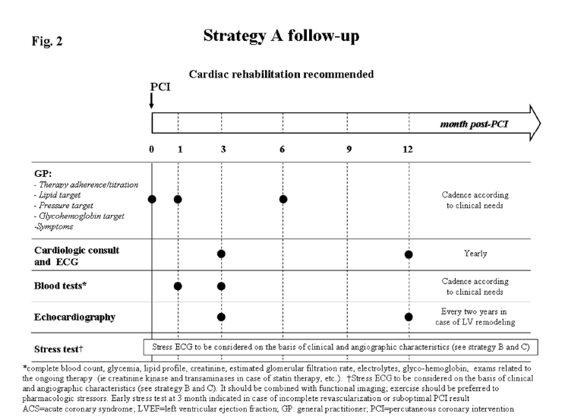
    Rossini et al., 2014: A Multidisciplinary Consensus Document on Follow-Up strategies for Patients Treated With Percutaneous Coronary Intervention
Patients at high risk:
undergoing PCI for ACS with reduced LVEF (<45%),
or PCI in patients with a recent finding of low LVEF,
or PCI in patients with symptoms/signs of heart failure.

Slide 24
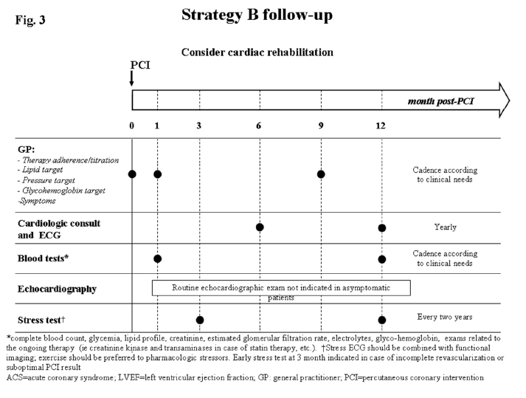
    Rossini et al., 2014: A Multidisciplinary Consensus Document on Follow-Up strategies for Patients Treated With Percutaneous Coronary Intervention
Patients undergoing PCI and presenting 1 of the following
clinical or procedural characteristics:
ACS, diabetes mellitus, multivessel or left main or proximal left anterior descending artery disease, incomplete or suboptimal
revascularization.

Slide 25
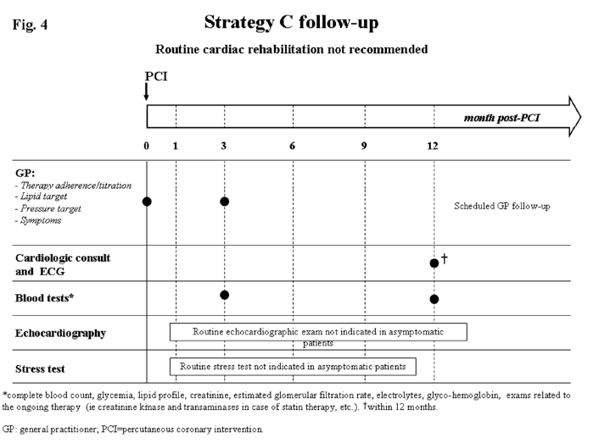
    Rossini et al., 2014: A Multidisciplinary Consensus Document on Follow-Up strategies for Patients Treated With Percutaneous Coronary Intervention
Patients without relevant comorbidities and submitted
to complete, successful PCI.

Slide 27
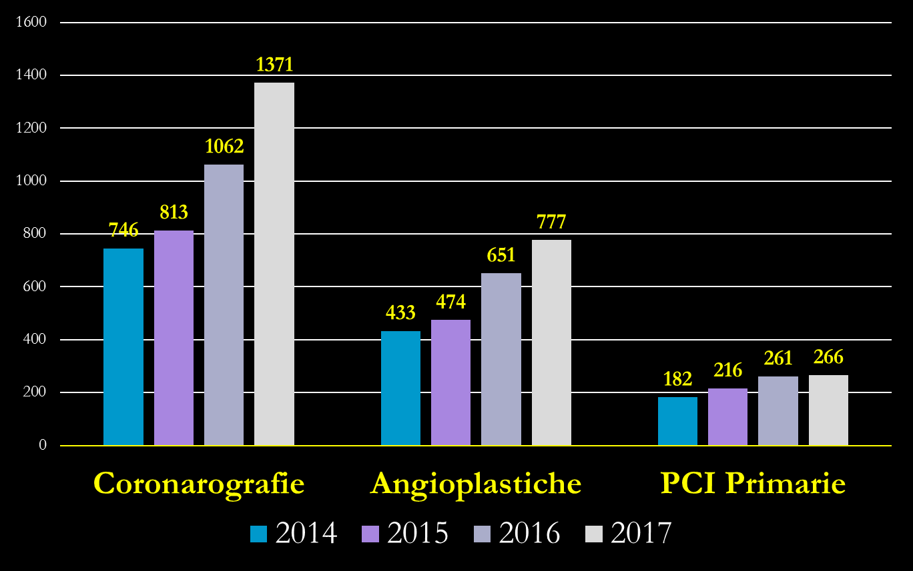
Attività Emodinamica Reggio Calabria

Slide 28
E’ FONDAMENTALE IL RUOLO DELLA CARDIOLOGIA DEL TERRITORIO E DEI MEDICI DI MEDICINA GENERALE NEL FOLLOW-UP DEI PAZIENTI

Slide 29
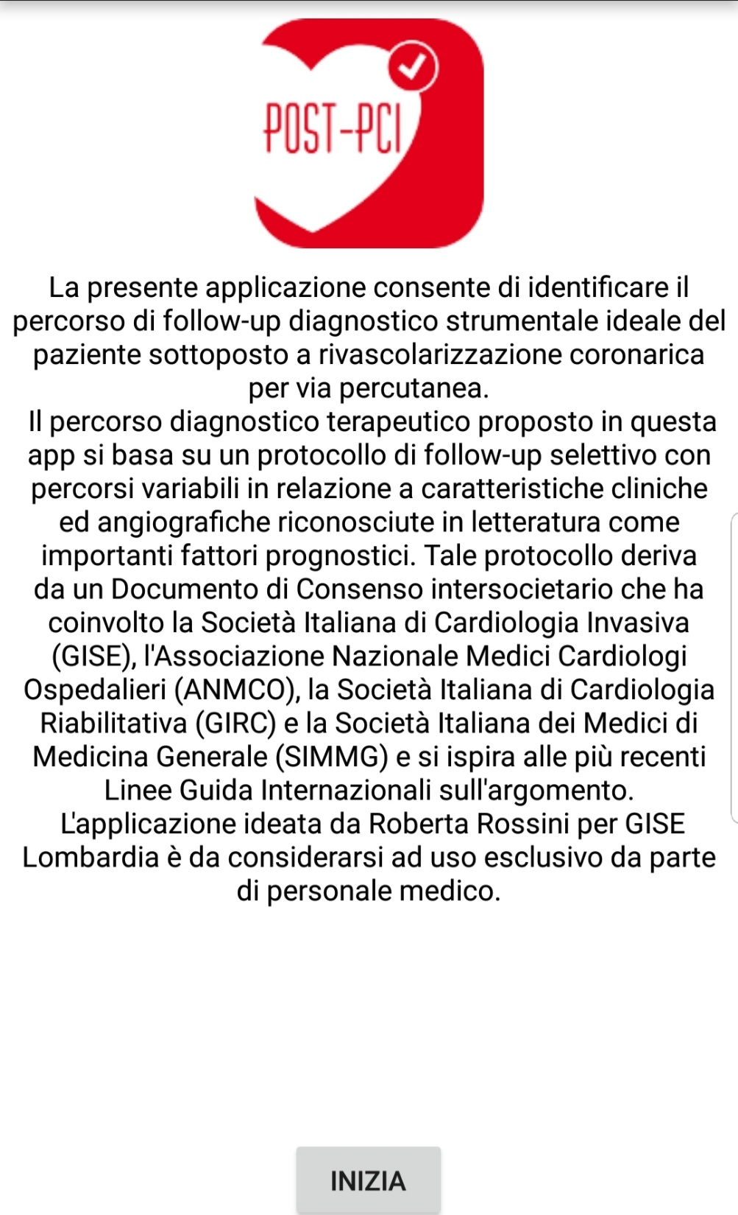

POST-PCI app

Slide 30
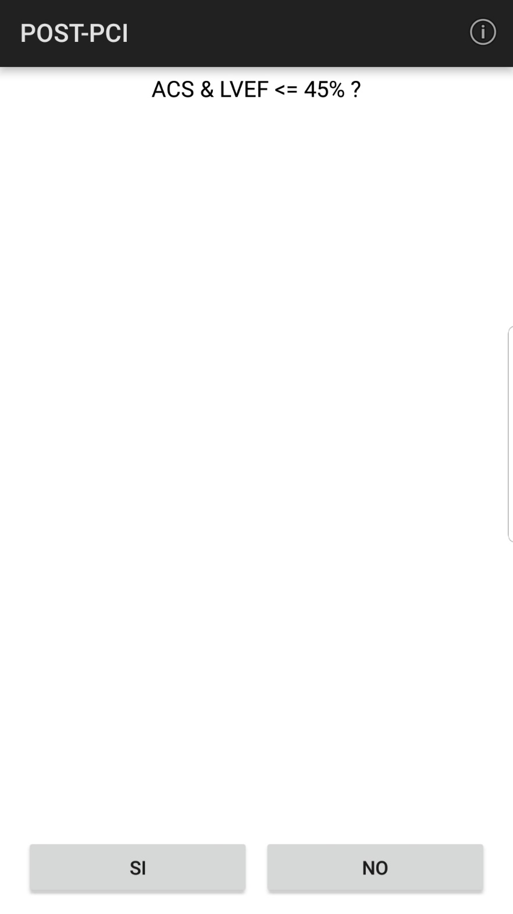
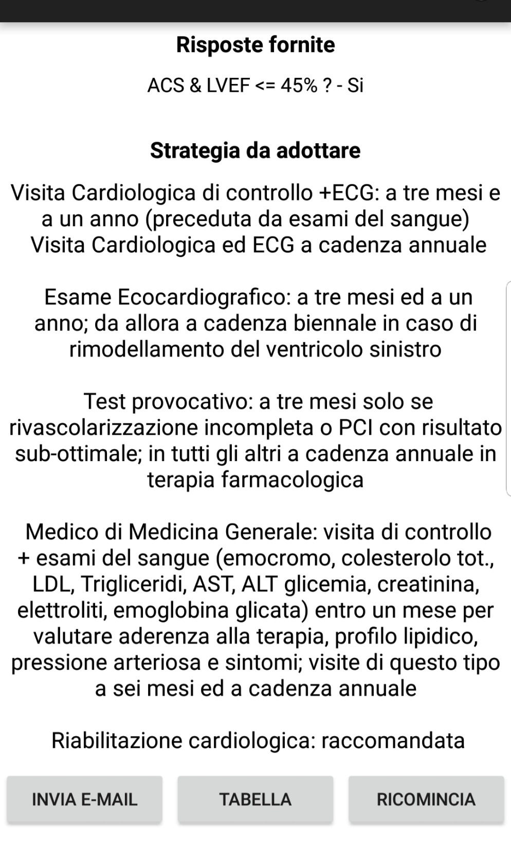

Slide 31
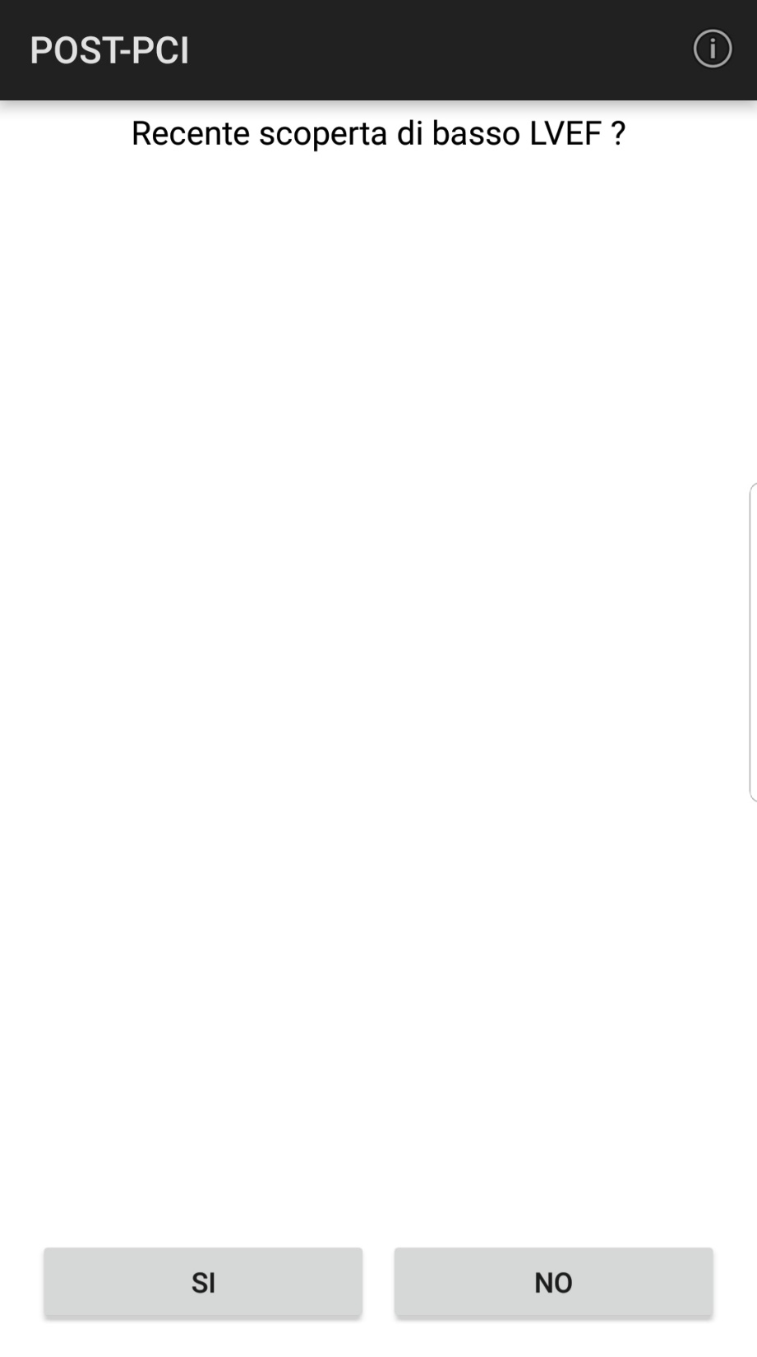
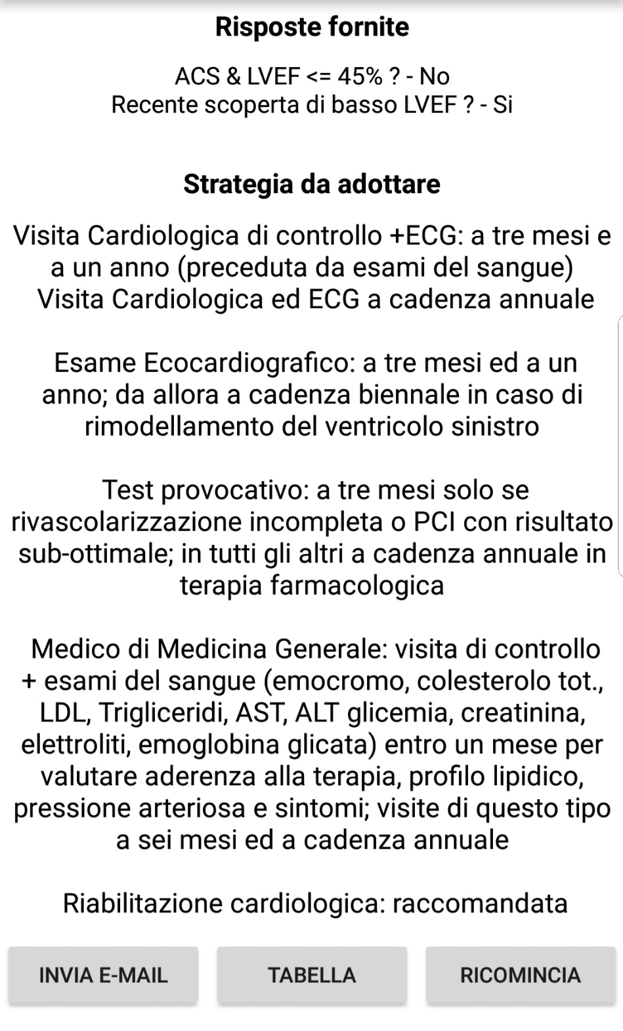

Slide 32
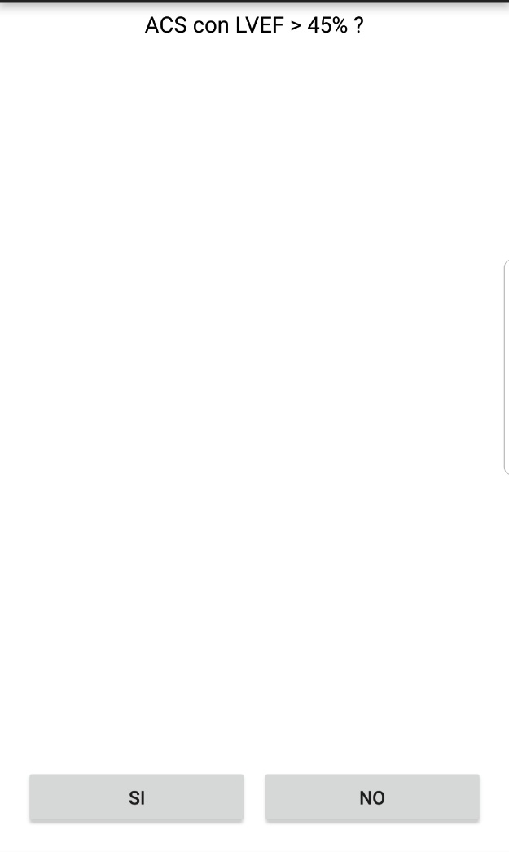
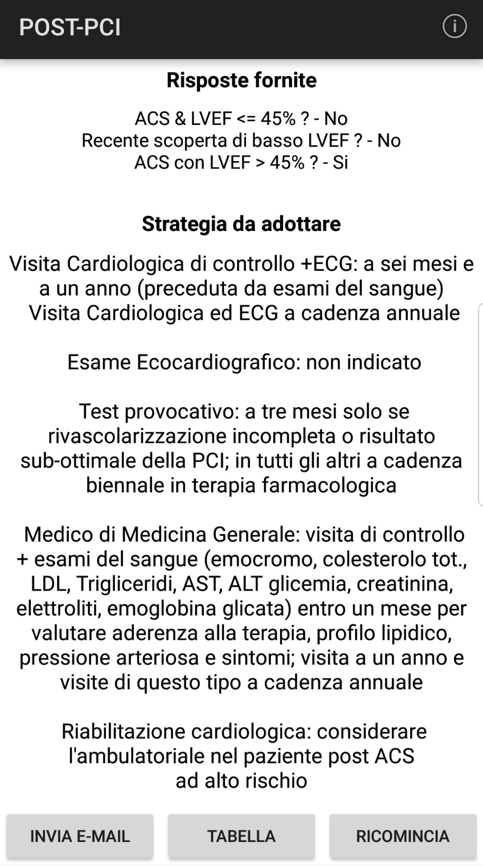

Slide 33
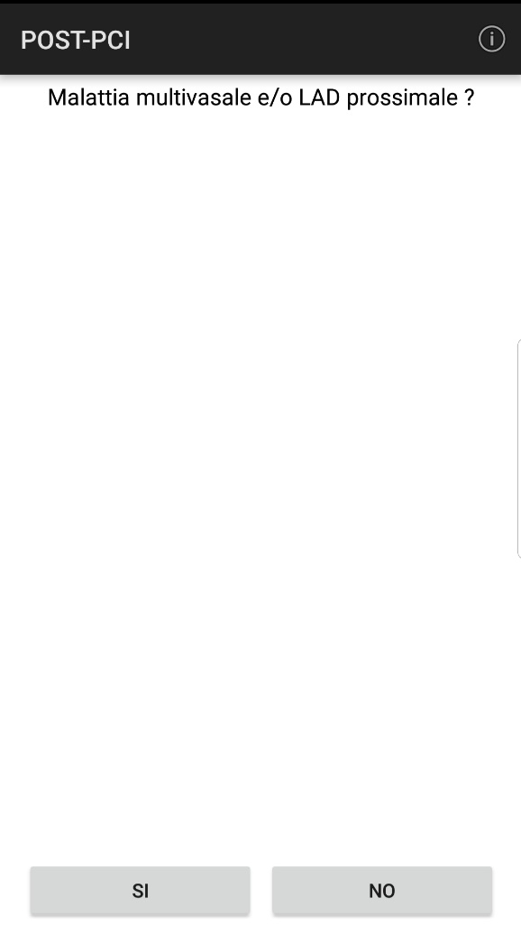
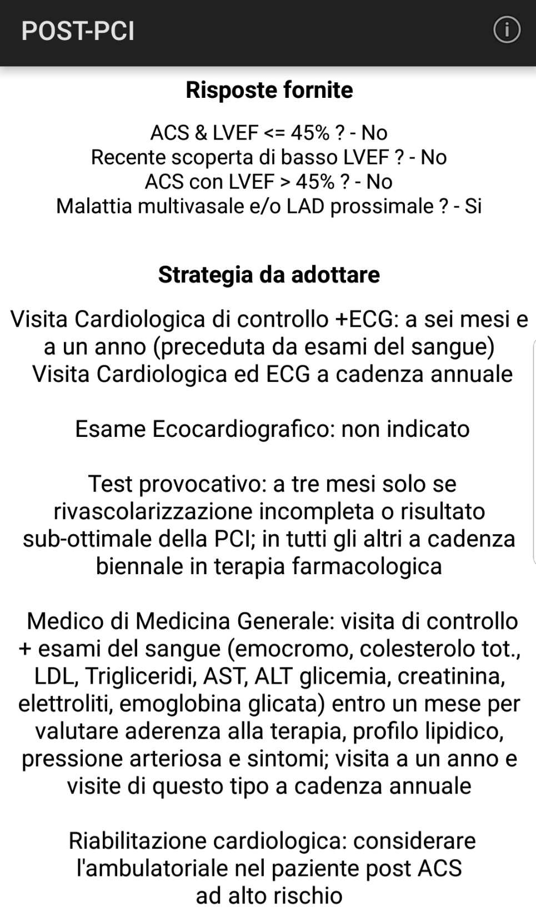

Slide 34
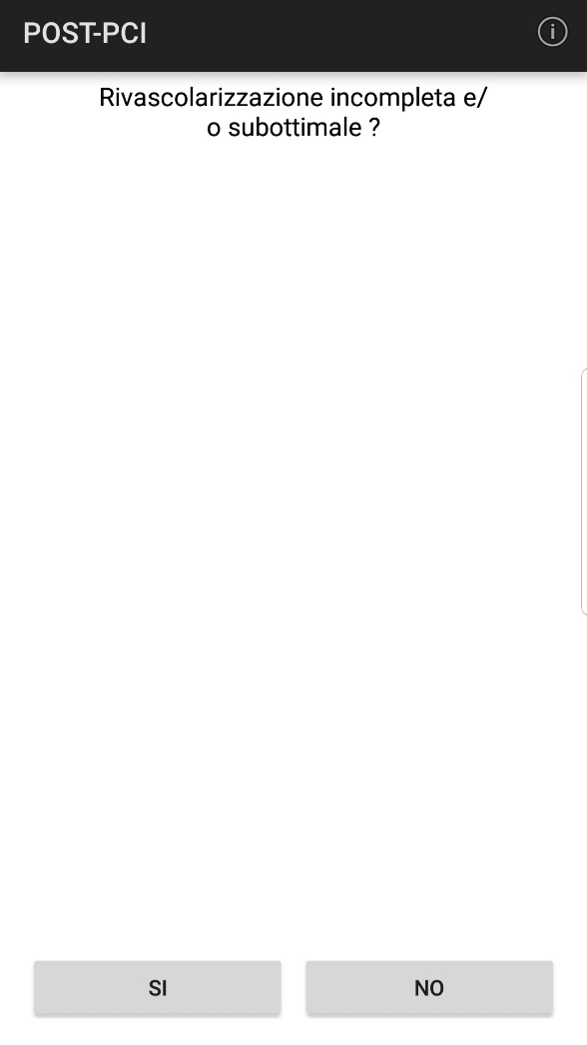
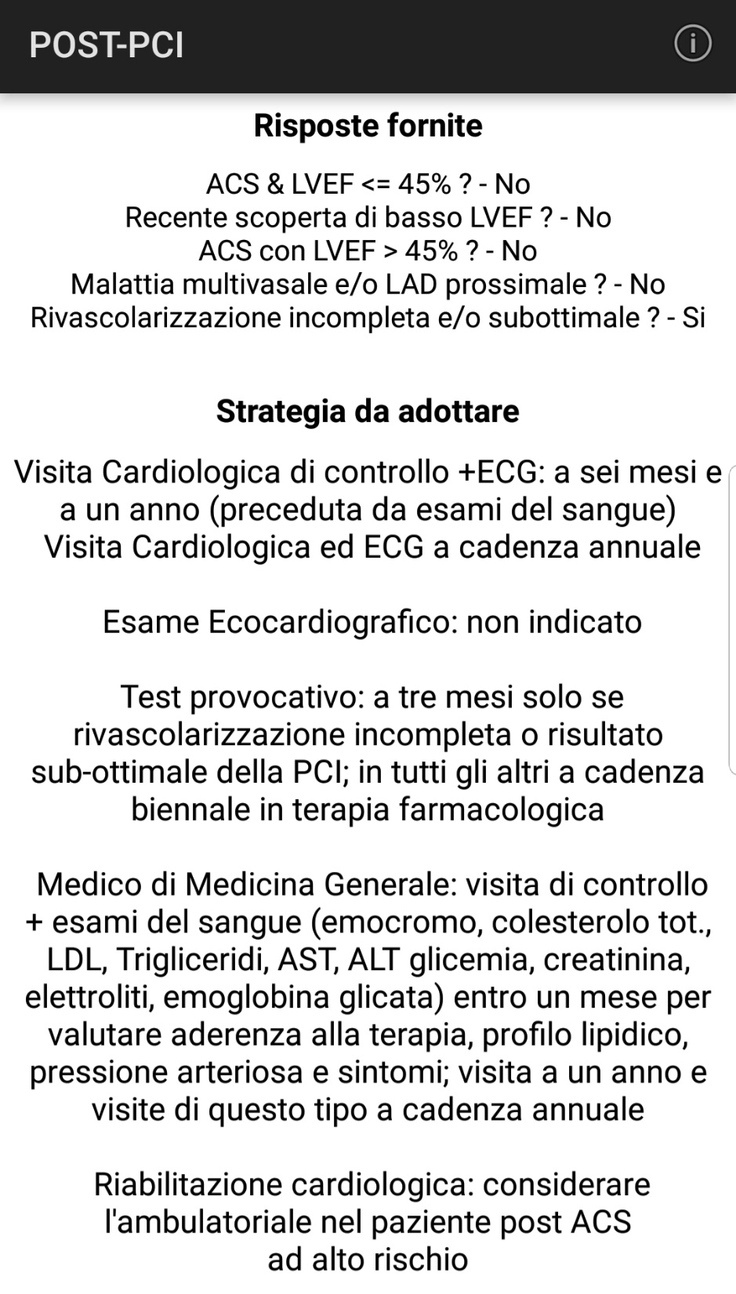

Slide 35
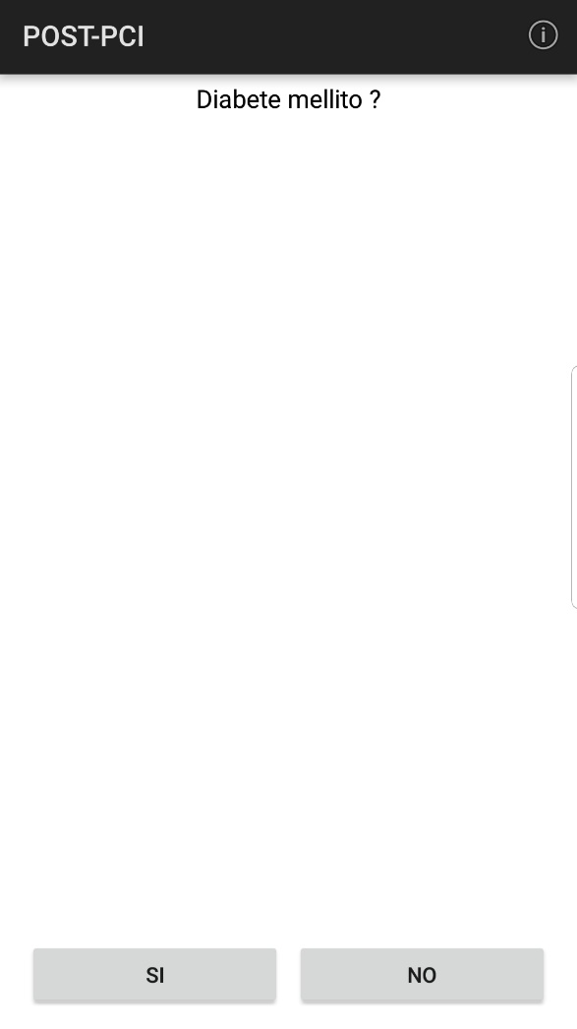
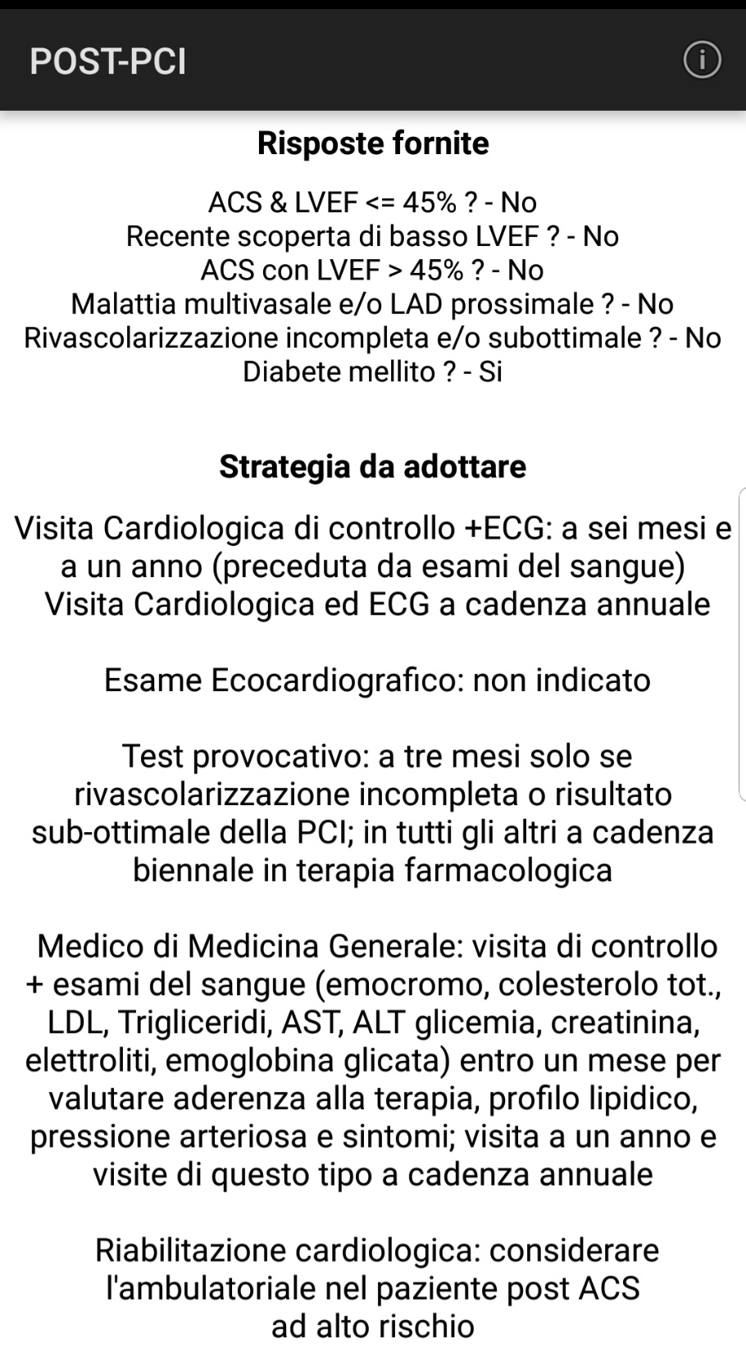
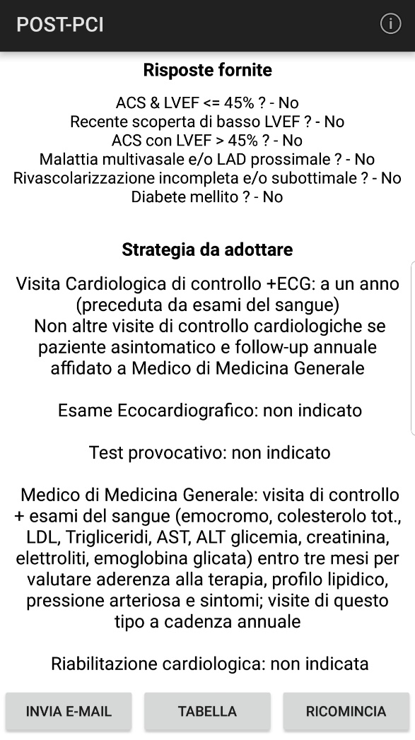

Slide 36
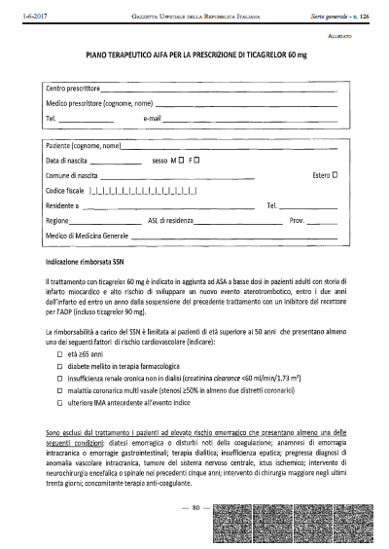

Slide 37
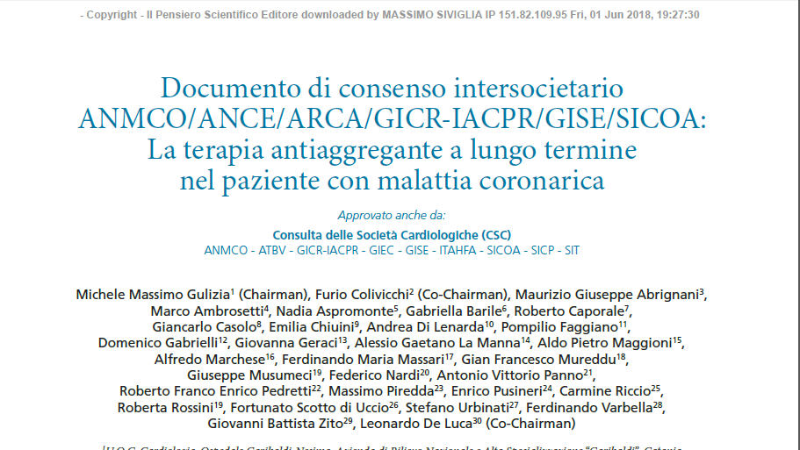

Slide 38
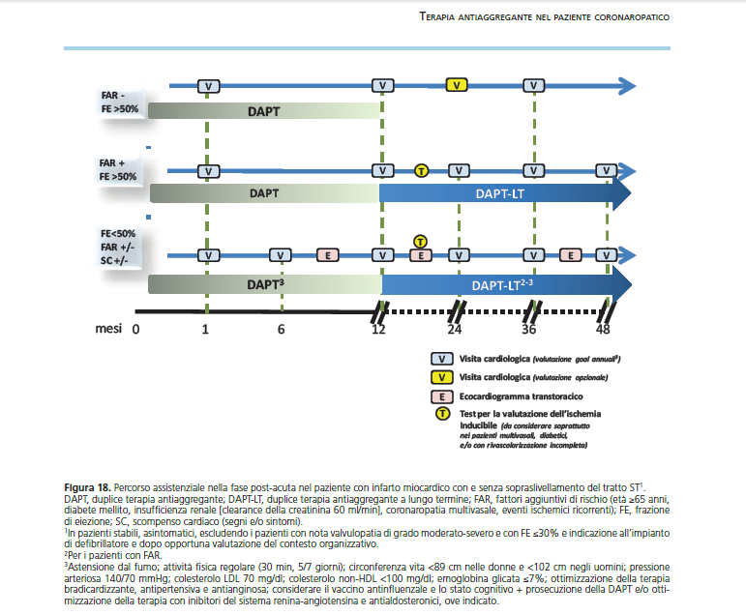

Slide 39
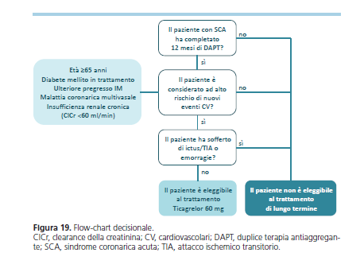

Slide 40

GRAZIE

